Slide 1
Thứ ... ngày ... tháng ... năm...
Chủ điểm: Nơi chốn thân quen
Bài 2 – Tiết 4
Từ chỉ sự vật
Từ chỉ sự vật
Dấu phẩy

Slide 2
Khởi động

Slide 4
01

Slide 5
a) Tìm từ ngữ chỉ cây cối trong đoạn thơ sau:
3
Cái na đã tỉnh giấc rồi
Đàn chuối đứng vỗ tay cười, vui sao!
Chị tre chải tóc bên ao
Nàng mây áo trắng ghé vào soi gương
Trần Đăng Khoa

Slide 6
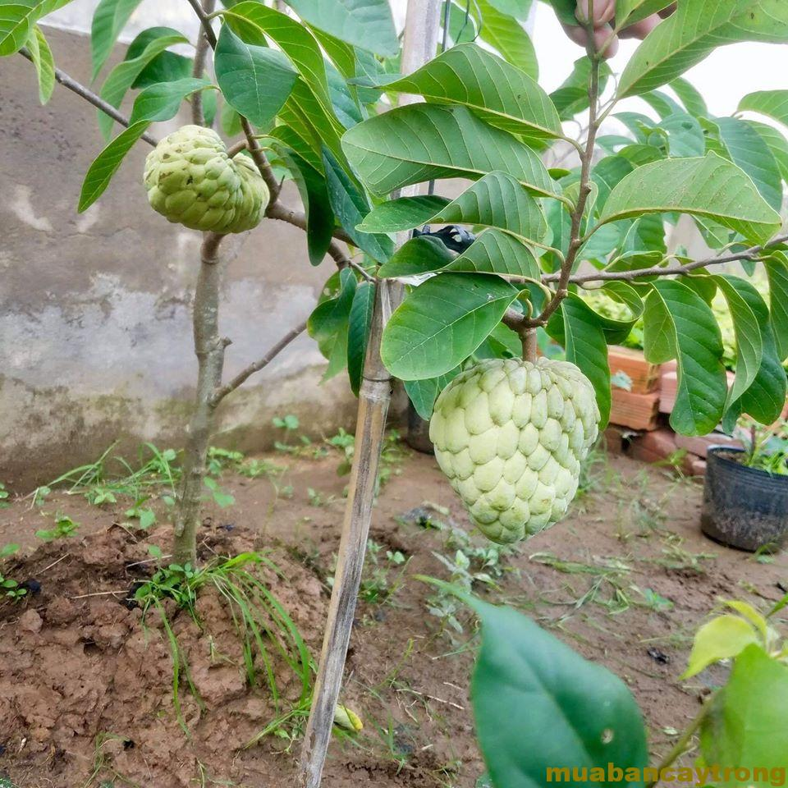
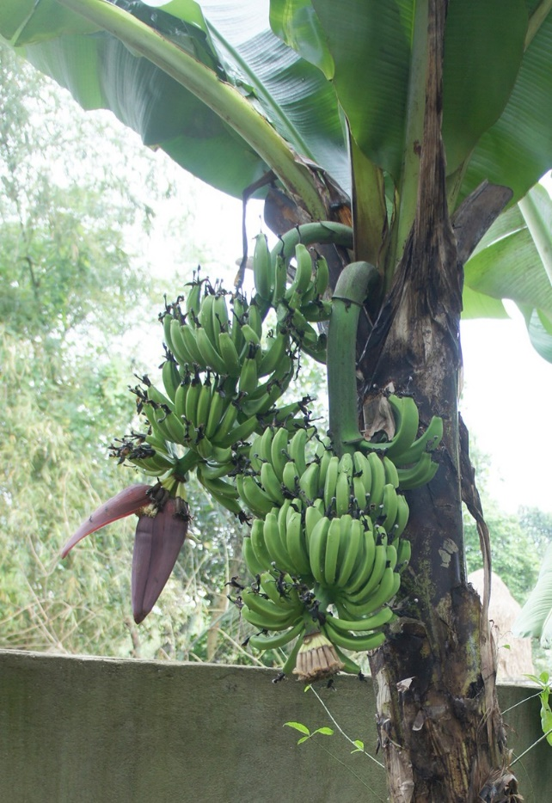
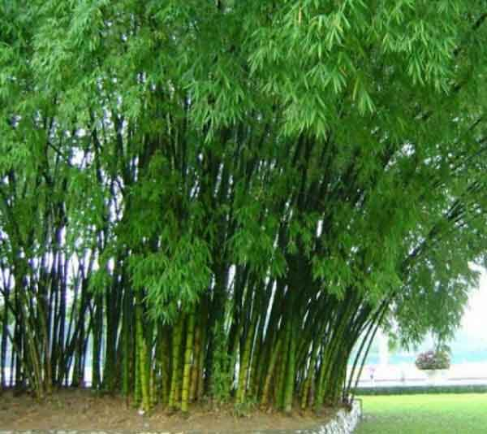
Cây na
Cây chuối
Cây tre

Slide 7
b) Tìm thêm 3 – 5 từ ngữ chỉ cây cối.

Slide 8
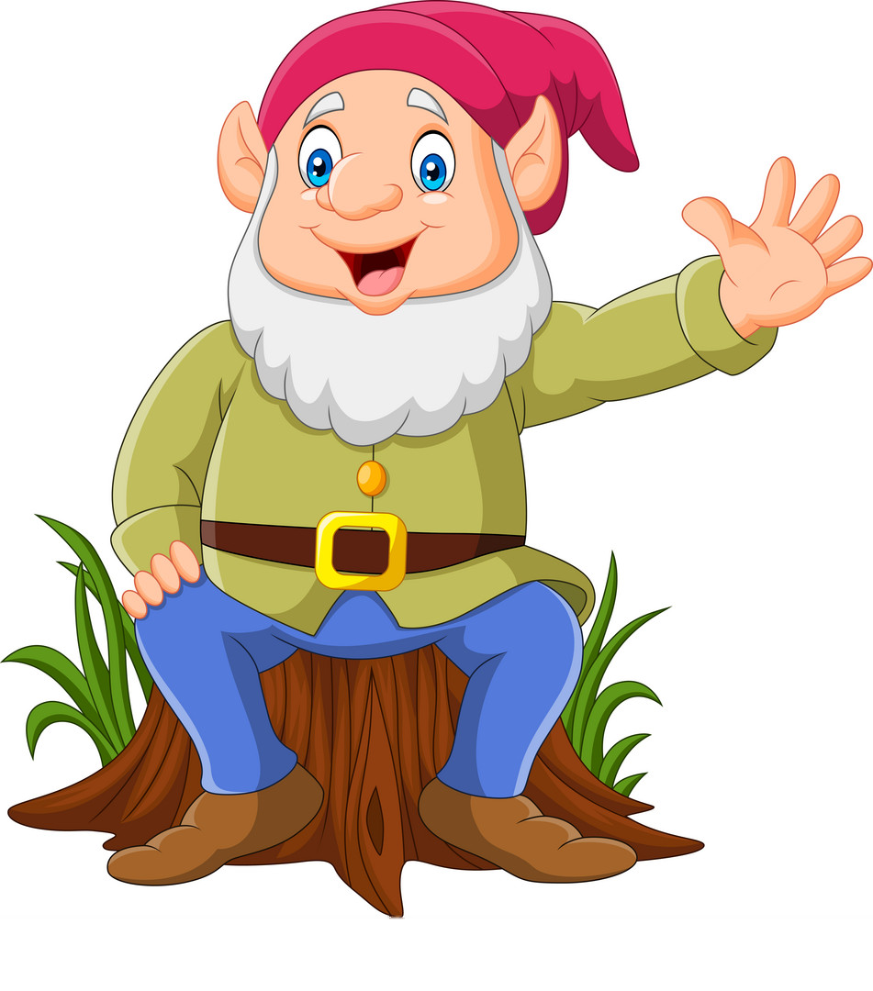
b) Tìm 3 – 5 từ ngữ chỉ cây cối.
Mỗi 1 từ em tìm đc sẽ giúp mỗi chú lùn có được 1 ngôi nhà phù hợp.

Slide 9
?
?
?
?
?
?
?
ổi
đu đủ
xoài
mít
nhãn
thanh long
cam
Từ chỉ cây cối
Từ chỉ cây cối
Từ chỉ cây cối

Slide 10
02

Slide 11
4
Đọc đoạn văn sau và trả lời các câu hỏi
Bé theo ông đi chợ hoa. Bé thấy muôn loài hoa đua nhau khoe sắc. Hoa đào, hoa mai, hoa cẩm chướng, hoa thuỷ tiên nở rộ khắp nơi.

Slide 12
Bé theo ông đi chợ hoa. Bé thấy muôn loài hoa đua nhau khoe sắc. Hoa đào, hoa mai, hoa cẩm chướng, hoa thuỷ tiên nở rộ khắp nơi.
a. Đoạn văn có mấy câu?
b. Câu nào có dấu phẩy?
c. Trong mỗi câu dưới đây có thể đặt dấu phẩy vào những vị trí nào?
- Xoài thanh ca xoài tượng xoài cát đều ngon.
- Vườn nhà ngoại trồng cây thuốc cây cảnh cây ăn trái.

Slide 13
Các bạn hãy cùng mình chăm sóc cây hoa bằng cách trả lời các câu hỏi sau nhé!

Slide 14
Bé theo ông đi chợ hoa. Bé thấy muôn loài hoa đua nhau khoe sắc. Hoa đào, hoa mai, hoa cẩm chướng, hoa thuỷ tiên nở rộ khắp nơi.
Đoạn văn có mấy câu?
Đoạn văn có 3 câu

Slide 16
Bé theo ông đi chợ hoa. Bé thấy muôn loài hoa đua nhau khoe sắc. Hoa đào, hoa mai, hoa cẩm chướng, hoa thuỷ tiên nở rộ khắp nơi.
Câu nào có dấu phẩy?
Hoa đào, hoa mai, hoa cẩm chướng, hoa thuỷ tiên nở rộ khắp nơi.

Slide 18
Trong mỗi câu dưới đây có thể đặt dấu phẩy vào những vị trí nào?
- Xoài thanh ca xoài tượng xoài cát đều ngon.
- Vườn nhà ngoại trồng cây thuốc cây cảnh cây ăn trái.
,
,
,
,

Slide 19
Oa, bông hoa thật là đẹp. Cảm ơn các bạn nhé!

Slide 20
Đóng vai hướng dẫn viên, giới thiệu về con đường nơi em ở theo gợi ý
tên

Slide 21
EM LÀM
HƯỚNG DẪN VIÊN

Slide 22
